Slide 1
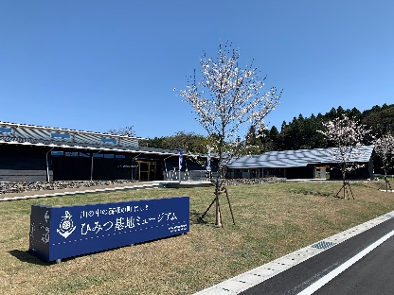
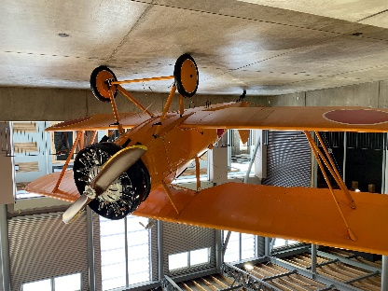
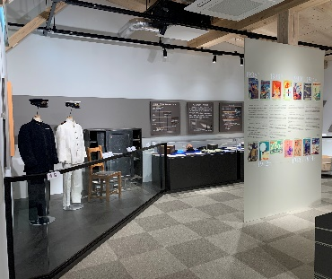
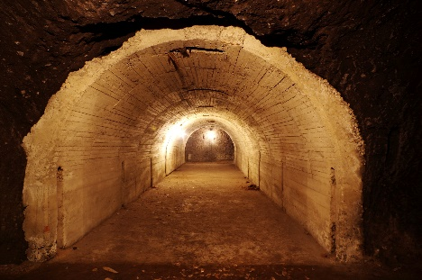
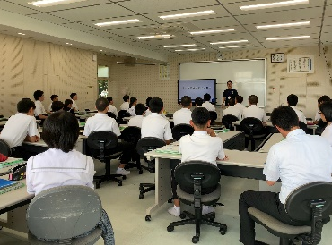
平和教育
歴史を体感し学ぶ。 ひみつ基地フィールドワーク
戦争を知らない「今」の子供達に知って欲しい、この地の「ひみつ」を。フィールドワークにて、残された地下施設および地上施設跡を専門ガイドの案内で巡る、気づきのある体験学習を行います。
■プログラム内容
・フィールドミュージアム内の①資料館（屋内）②滑走路跡（屋外）③戦闘指揮所跡（屋外）④見張台跡（屋外）⑤地下作戦室・地下無線室（屋外/地下壕）⑥地下魚雷調整場（屋外/地下壕）⑦地下兵舎壕（屋外/地下壕）の7箇所のポイントを、全て専門ガイドの案内で巡ります。
・新設し、増床した新館では海軍の練習機「赤とんぼ」（九三式中間練習機）の実物模型を見学することで、歴史の事象をリアルに想像し、自分ごととしての視点が期待できます。また、展示室も倍の広さになったことにより、さまざまな角度から戦時下の歴史を学ぶことが可能となりました。
●出前学習の様子
■学習のポイント
専門ガイドによる説明で巡るフィールドワークは、小中高全ての年齢に分かりやすく、また、地下壕という非日常の空間では歴史を身近に感じ、自分ごととして考えることができる。
■事前学習・事後学習
・フィールドワークをご利用の熊本県内の学校へはスタッフ派遣による事前学習も対応いたします。
・令和3年度中に、SDGs×平和学習をテーマとしたワークショップがリリース予定。
■スケジュール
・滞在時間に合わせ、スケジュール調整可。（所要時間120分）
【受入期間】 通年
【受入人数】 １～２００人程度（１～5クラス）
【料 金】 小学生：１,４００円、中学生：１,７００円、高校生：２、０００円
【受付締切】 2週間前
【申込方法】 専用申込書にて ＦＡＸ：０９６６-２８-８０８１
【申込・問合】 錦町立人吉海軍航空基地資料館 ＴＥＬ：０９６６-２８-８０８０／ ＦＡＸ：０９６６-２８-８０８１
熊本県球磨郡錦町木上西２-１０７
【URL】 https://132base.jp

